Slide 1
토 목 종 합 설 계
1 조 - M. I. K
발 표 자 : 강 성 인

Slide 2
1. 주제선정
2. 문제점
3. 우측보행의 효과
Contents
4. 표지병 기준
5. 선의 종류 및 규격
6. 차선 및 횡단보도 설치도

Slide 3
1. 주제선정
선정이유
교통사고로부터 귀중한 생명을 보호하기 위해 초등학교 및 유치원 주변에는 어린이 보호구역을 설정하여 각종 안전 휀스 등 교통안전시설물이 설치되어 있지만, 횡단보도에는 보행자의 안전을 위한 안전시설을 직접 설치할 수 없어 신호대기 중 차도침범이나 무단횡단 등으로 인한 교통사고가 빈번하게 발생하며, 보행신호 잔여 시간 표시기로는 보행자가 횡단거리를 인지하기에 어려움이 있어 이를 해결하기 위해 안전시설물 설계를 확정하였습니다.
1. 2+1차로 도로
2. 문천지 문화단지 조성
3. 횡단보도 안전시설물

Slide 4
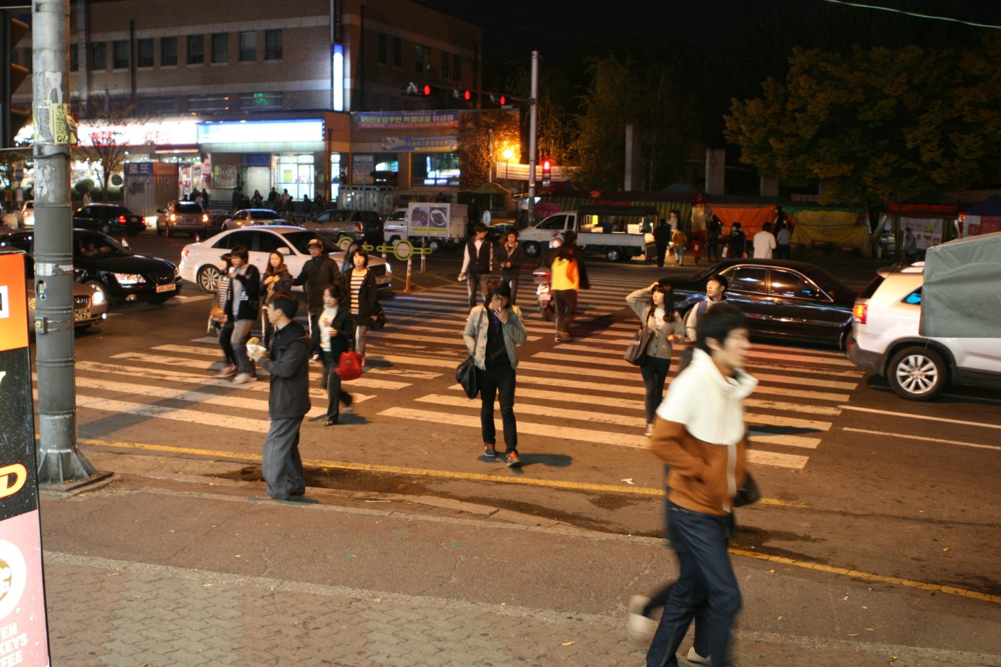
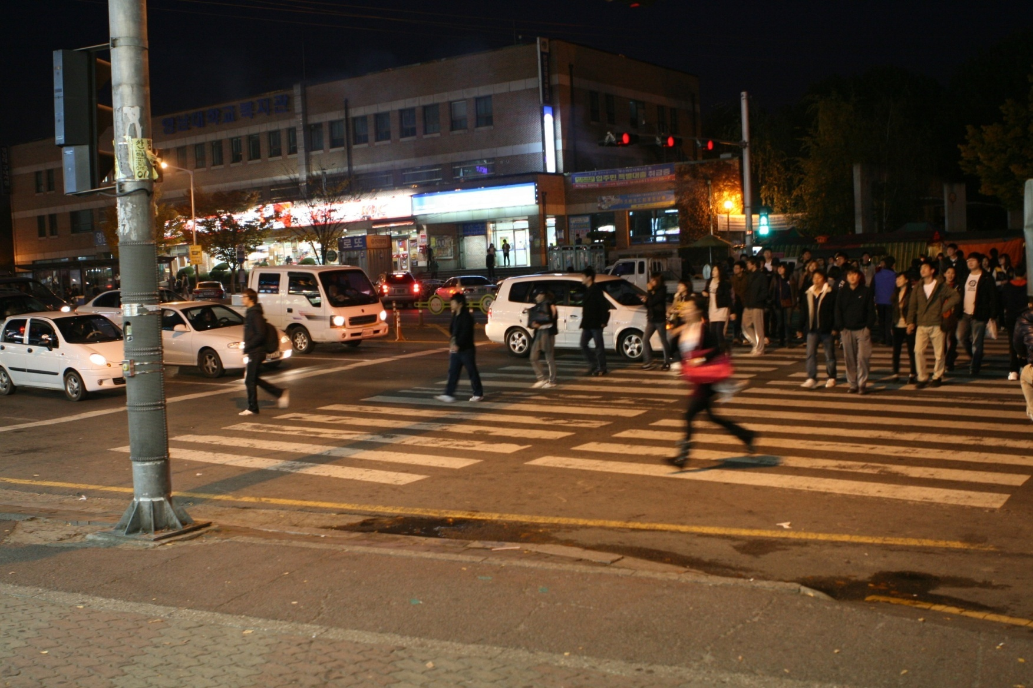
2. 영남대학교 앞 횡단보도

Slide 5
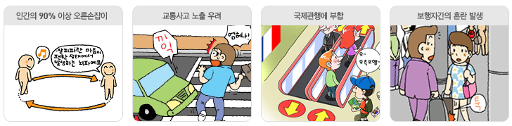
3. 우측통행의 효과
● 우측보행이 타당하다고 주장하는 주된 논거
01 신체특성 인간의 90% 이상이 오른손잡이로 우측의 사용빈도가 높아 우측으로 움직이는 것이 편리
02 교통안전 보도 내에서 차와 마주보고 보행하는 경우 긴급한 순간에 차량을 피하기 쉬워 교통사고 예방 효과
03 국제관행 우측보행을 하고 있는 외국과 같이 국제관행에 일치
04 보행편의 회전문, 국제공항 게이트, 일부 전철역 개찰구 등은 이미 우측보행을 기준으로 적용 중

Slide 6
3. 우측통행의 효과
● 교통안전 측면
● 보행자 사고통계(02~07, 도로교통안전관리공단)
계 | 비대면통행 | 대면통행
21,274명 | 12,618명 | 8,656명
교통사고의 약 20% 감소 추정(연간 사망자 약 70명, 부상자 1700명, 인적 피해비용 711억 원, 심리적 피해비용 734억 원 감소)
● 인체심리 측면
구분 | 눈동자 움직임(10초) | 정신부하 변화량 | 심장박동수 평균 증가량 (1분)
좌측통행 | 389.8 PLXEL (100) | + 3.14 (100) | + 3.27 (100)
우측통행 | 333.5 PLXEL (85) | + 2.75 (87) | + 2.69 (82)
생체반응 특성실험(눈동자 추적, 정신부하 등) 결과 눈동자 움직임 15% 정신부하 13% 심장박동수 18% 각각 감소

Slide 7
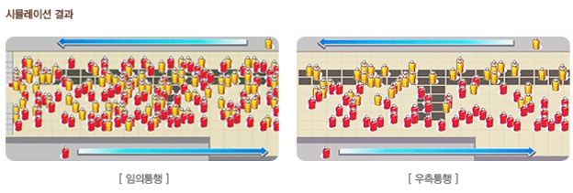
3. 우측통행의 효과
● 보행편의 측면
구분 | 보행속도(M/초) | 보행밀도(인/M2) | 충돌횟수(회)
좌측통행 | 0.52(100) | 0.37(100) | 599(100)
우측통행 | 0.62(119) | 0.30(81) | 455(76)
시뮬레이션 효과분석 결과, 보행속도 1.2~1.7배 증가, 충돌 횟수 7~24% 감소, 보행밀도 19~58% 감소

Slide 8
4. 표지병
● 기 준
설치장소 : 도로의 중앙선, 차선 경계선, 전용차선, 노상장애물, 안전지대 등 노면표시의 기능을 보완할 필요가 있는 곳에 설치한다.
설치금지 지점 : 횡단보도 및 교차로 정지선 등 도로의 가로방향 설치를 금지하며, 표지병의 설치로 인해 안전주행을 해칠 우려가 있는 지점에는 설치하여서는 안된다.
점등형 표지병 : 안개 잦은 곳 등에 제한적으로 적용하되, 그늘진 장소는 피한다.

Slide 9
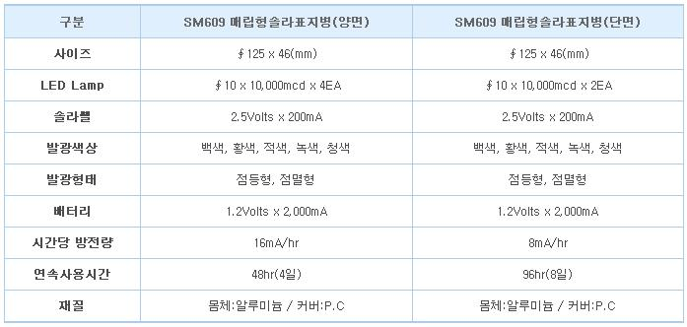
4. 매립형 표지병 규격

Slide 10
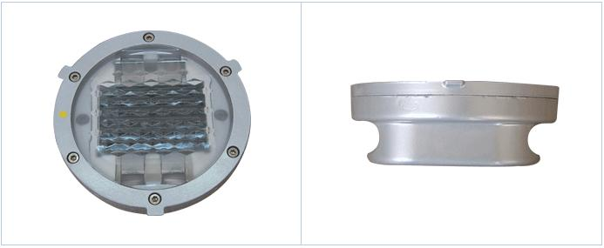
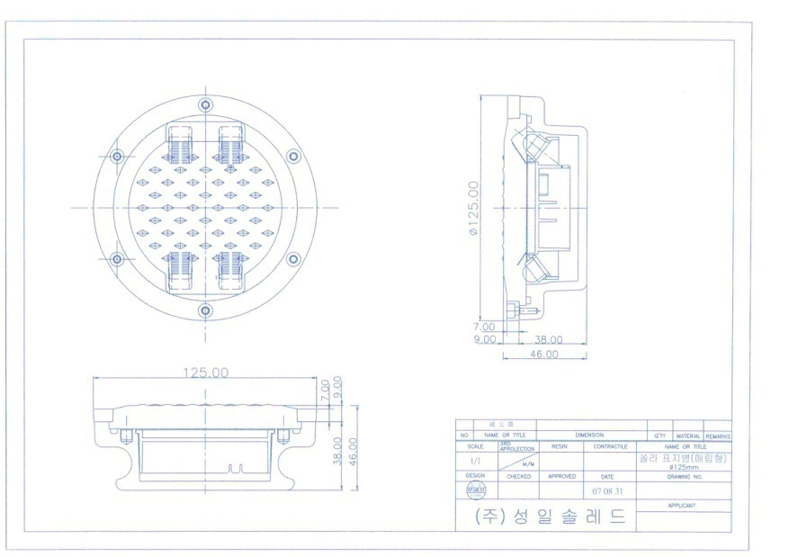
4. 매립형 표지병

Slide 11
5. 선의 종류 및 규격
구 분 선 종 류 |  |  | 도로교통법 시행규칙 | 표 준
 |  |  |  | 도시지역 도로 | 지방 지역도로 | 자동차 전용도로 (고속도로)
중앙선 | 점 선 | 도색길이(l₁) | 300 | 300 | 300 | 300
 |  | 빈길이(l₂) | 300 | 300 | 300 | 300
 |  | 폭원(w) | 15～20 | 15～20 | 15～20 | 15～20
 | 실 선 | 폭원(w) | 15～20 | 15～20 | 15～20 | 15～20
 | 복 선 | 폭원(w) | 10～15 | 10～15 | 10～15 | 10～15
 |  | 간격(s) | 10～15 | 10～15 | 10～15 | 10～15
차선 | 실 선 | 폭원(w) | 10～15 | 10～15 | 10～15 | 10～15
 | 점 선 | 도색길이(l₁) | 300～1,000 | 300 | 500 | 1,000
 |  | 빈길이(l₂) | (1～2) l₁ | 500 | 800 | 1,000
 |  | 폭원(w) | 10～15 | 10～15 | 10～15 | 10～15
길가장자 리구역선 | 실 선 | 폭원(w) | 15～20 | 15～20 | 15～20 | 15～20

Slide 12
5. 선의 종류 및 규격
● 정지선
01 신호기 설치 유무와 관계없이 자동차가 정지하여야 할 필요가 있는 지점에 설치하
여야 한다.
02 백색실선을 해당지점으로부터 2~5m 전방에 설치하여야 한다.
03 폭원은 30~60cm로 한다.
04 설치규격은 도로교통법시행규칙 별표1 및 표준도에 따라야한다.

Slide 13
5. 선의 종류 및 규격
● 횡단보도 기준
01 횡단하는 보행자를 보호할 필요가 있는 장소나 지점에 설치해야 한다.
02 횡단보도를 설치한 곳에서 필요한 지점이나 장소에 설치해야 한다.
03 보행자 및 차량의 교통량이 많은 장소에 설치해야 한다.
04 육교, 지하도부근 및 다른 횡단보도로부터 200M이내에는 설치하지 않는다.
단, 어린이 보호구역이나 보행자의 안전에 필요한 경우에는 그러하지 않는다.

Slide 14
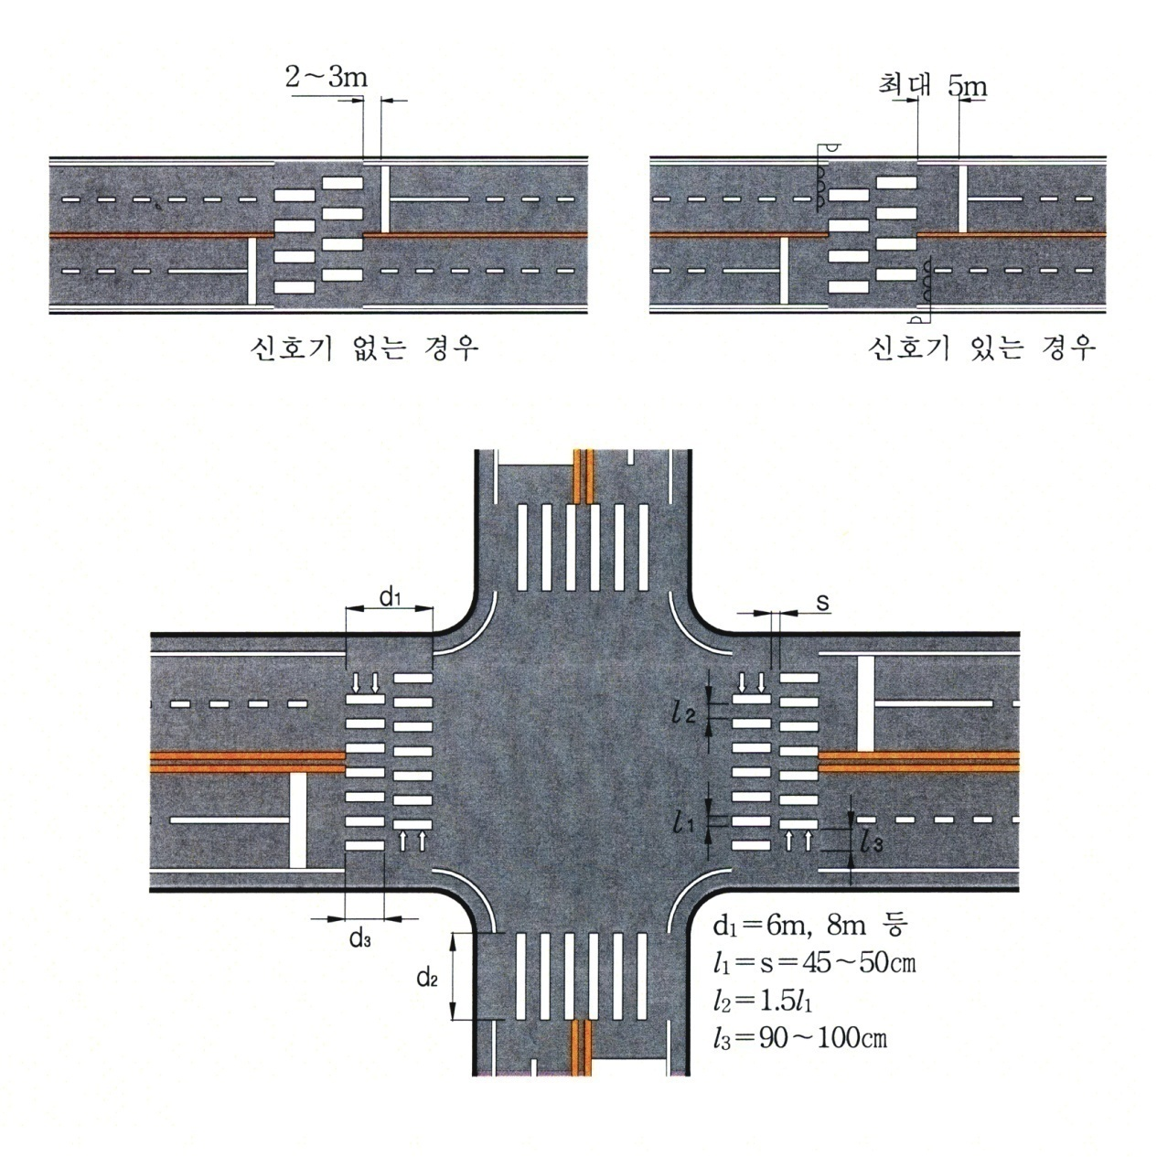
5. 선의 종류 및 규격

Slide 15
Second. 선의 종류 및 규격
● 평균 보폭
피험자 |  | 보폭(cm)
10~30대 | 남(n=22) |  | 74.70±7.02
 | 여(n=20) |  | 70.49±7.29
40~60대 | 남(n=18) |  | 68.63±5.45
 | 여(n=22) |  | 63.16±5.85
횡단보도 옆 매립형 표지병의 간격
=69.25 cm
한국걷기과학학회지, 제8권, p65

Slide 16
6. 차선 및 횡단보도 설치도 (중로 12m이상~25m미만)

Slide 17
& A

Slide 18
& A
Hank you

